Slide 1
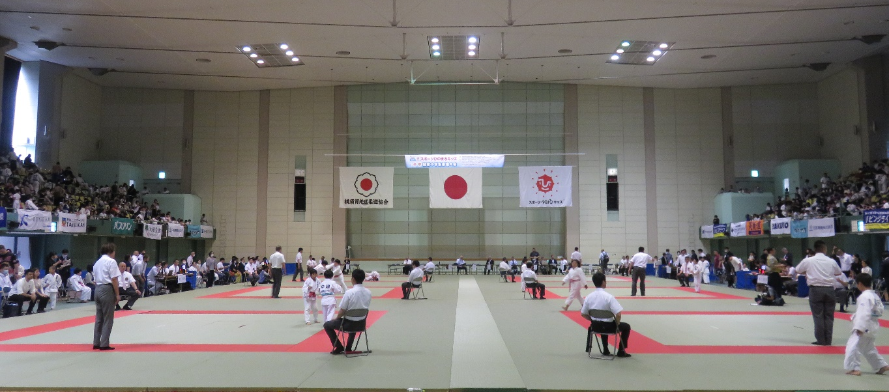
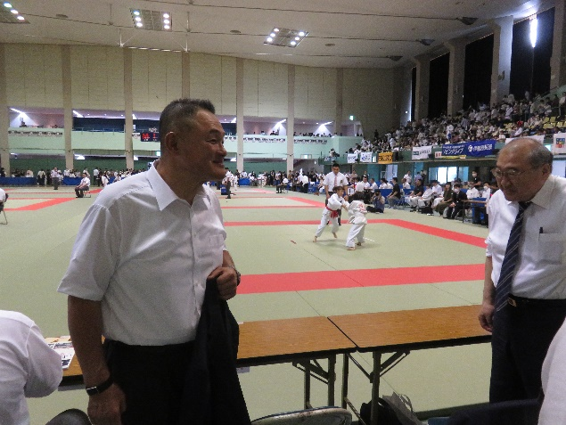
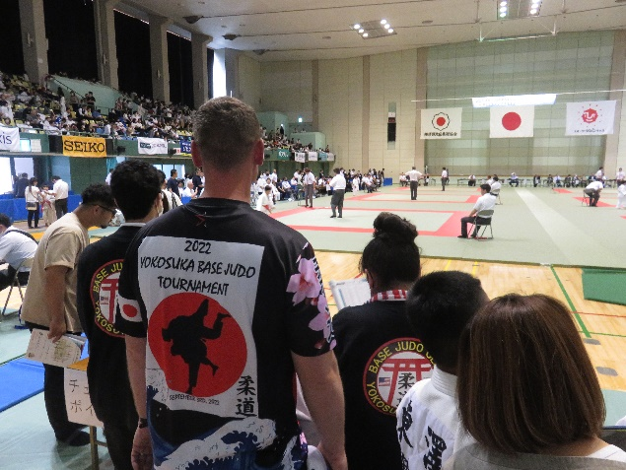
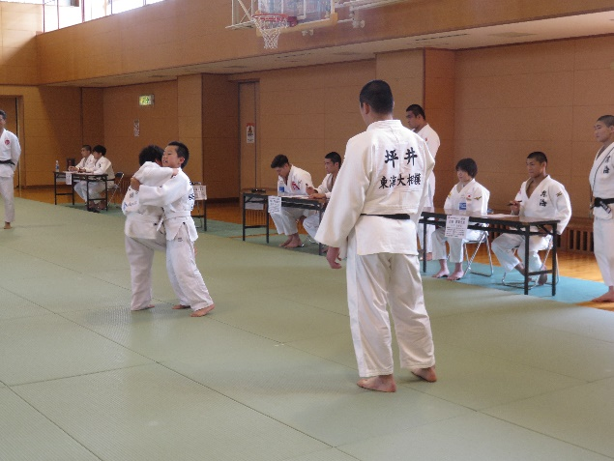
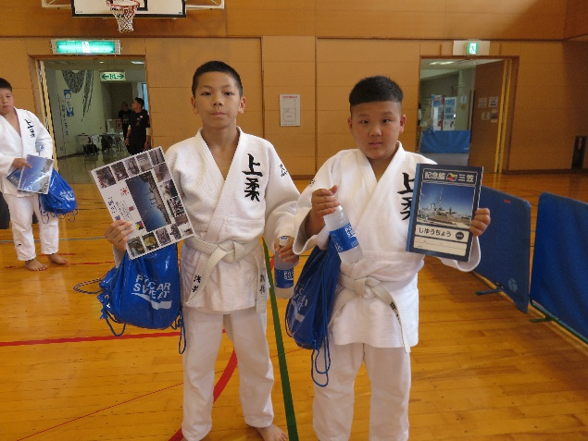
三笠艦記念 第１５回ｽﾎﾟｰﾂひのまるｷｯｽﾞ関東小学生柔道大会
今年も関東小学生柔道大会に協賛しました。5月21日(日)、横須賀総合体育会館に青森から沖縄まで１都１府１９県から約７００名の小学生柔道選手が集まり熱戦を繰り広げました。
今回はスポーツひのまる柔道大会 通算100回目ということで、この大会を経験したオリンピック選手なども講師として来場され、また全柔連会長の 山下泰裕氏も観戦されました。
山下全柔連会長 横須賀海軍基地の選手の応援
試合の合間には打込コンテストなど行われました
三笠もノートや下敷き等の記念品を提供しました

